Slide 1

Introdução à Tecnologia Java
Orientação a Objetos – DCC025
Prof. Edmar Welington Oliveira
oliveira.edmar@ufjf.edu.br
Universidade Federal de Juiz de Fora – UFJF
Departamento de Ciência da Computação - DCC
2012.1

Slide 2
Tecnologia Java
"Java" é usado para referir-se a
  Uma linguagem de programação orientada a objetos
  Uma coleção de APIs* para o desenvolvimento de aplicações
  Um ambiente de execução presente em
    Browsers, SOs, celulares, cartões inteligentes, eletrodomésticos, etc.
  API: Application Programming Interface

Slide 3
Tecnologia Java
Coleção de APIs
  Possui uma coleção de APIs (Bibliotecas) para construção de aplicações
  Utilizadas pelos ambientes de execução (JRE) e desenvolvimento (SDK)
    JRE: Java Runtime Environment: Engloba tudo o que é necessário para executar aplicações Java
    SDK: Software Development Kit: Coleção de ferramentas para, entre outras tarefas, compilar, executar e depurar aplicações Java.

Slide 4
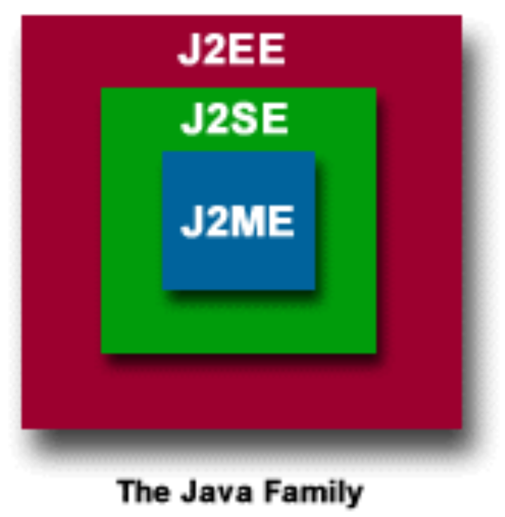
Plataformas de Desenvolvimento
Aplicações para aparelhos portáteis
Qualquer aplicação Java
Desenvolvimento Desktop
Aplicações distribuídas
Cada uma dessas siglas engloba um conjunto de ferramentas e APIs para suporte à desenvolvimento Java. Contudo, cada uma se concentra em um nicho de desenvolvimento específico

Slide 5
Linguagem de Programação Java
Breve Resumo
  Java é uma linguagem de programação desenvolvida pela Sun Microsystems e lançada em 1995. O seu desenvolvimento foi iniciado em 1991, visando o mercado de bens eletrônicos de consumo.
  Foi projetada desde o início para ser independente de hardware, uma vez que as características dos equipamentos variam amplamente neste nicho de desenvolvimento
  Outro objetivo estabelecido desde sua concepção foi o de ser uma linguagem segura. Segura tanto no sentido de evitar algumas falhas comuns que os programadores costumam cometer durante o desenvolvimento, como no sentido de evitar ataques externos

Slide 6
Linguagem Java
Breve Resumo
  Utilização em larga escala: Internet
    A Internet também é um ambiente constituído por equipamentos de diferentes arquiteturas e necessita muito de uma linguagem que permita a construção de aplicativos seguros.

Slide 7
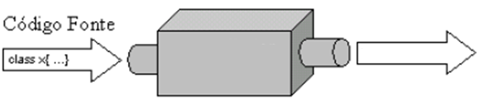
Linguagem Java
Linguagens Compiladas
  Linguagens de programação podem ser tanto compiladas como interpretadas. Quando se utiliza uma linguagem compilada, é necessário executar um programa para traduzir os arquivos fonte, legíveis em linguagem de alto nível, em código executável.
Programa
Código Executável

Slide 8
Linguagem Java
Linguagens Compiladas
  As linguagens compiladas têm a vantagem de produzir código de alta performance, o qual está ajustado para o funcionamento em um tipo específico de processador ou arquitetura de processador.
  Aplicativos compilados são chamados de código binário

Slide 9
Linguagem Java
Linguagem Interpretadas
  Programas escritos em linguagens não são convertidos em um arquivo executável (executados diretamente pelo processador). São executados utilizando um interpretador. São, geralmente, mais lentos do que os compilados, mas são mais flexíveis, já que podem interagir com o ambiente mais facilmente

Slide 10
Linguagem Java
Compilação e Interpretação
  A linguagem Java é tanto compilada como interpretada.
  Após escrever um programa em Java, utilizando um editor de textos qualquer, salva-se o programa como código fonte. A seguir, pode-se compilar esse fonte, a fim de produzir um tipo de arquivo binário intermediário chamado de arquivo de classe. Esses arquivos não são executados diretamente, pois eles não contêm instruções que são entendidas diretamente pelos processadores

Slide 11
Linguagem Java
Continuação
  Os programas Java são compilados em um formato intermediário chamado bytecodes. Assim, esses programas podem ser executados em qualquer sistema através de um interpretador Java (Java Runtime Environment - JRE).
  Vantagem
    O código precisa ser escrito e compilado apenas uma vez, pois os bytecodes gerados serão executados da mesma forma em qualquer plataforma de hardware e software.

Slide 12
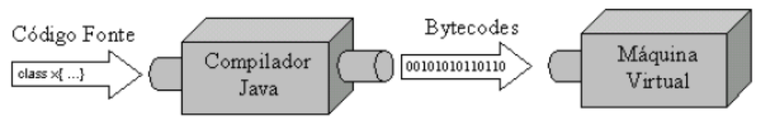
Linguagem Java
Programa capaz de interpretar o código em Bytecodes
Compilação do código fonte para código intermediário
(Bytecodes)

Slide 13
Linguagem Java
Segurança
  Por ter seu projeto voltado para a simplicidade de código, as possibilidades de erro de programação em Java são reduzidas. O processo de compilação é projetado para a detecção prévia dos possíveis erros, evitando que os erros se manifestem em tempo de execução
  Além disso
    O uso de código para tratamento de exceções permite manter a consistência da aplicação no caso de erros

Slide 14
Linguagem Java
Aplicações Distribuídas
  Com a larga utilização dos recursos da rede Internet, a linguagem teve seu projeto voltado para as aplicações em rede. Assim, a linguagem traz classes para o suporte a vários níveis de conectividade: acesso a URLs (padrão Internet), uso de conexões em sockets, criação de protocolos, criação de clientes e servidores.

Slide 15
Linguagem Java
Processamento Paralelo
  Para permitir uma melhor performance de execução, mesmo em tarefas de maior complexidade, a linguagem permite a programação de threads -processos de execução de tarefas que ocorrem simultaneamente. A linguagem traz também mecanismos para sincronização, ativação e desativação parametrizada desses processos.

Slide 16
Desenvolvimento Java
Recursos para desenvolvimento
  A Sun Microsystems preocupou-se em fornecer aos futuros desenvolvedores de aplicações Java um pacote de ferramentas e bibliotecas básicas. Esse pacote, chamado Java Development Kit (JDK)
  O JDK oferece ao desenvolvedor uma série de ferramentas, como:
    Interpretador
    Compilador
    Gerador de documentação
    Visualizador de applets
    Visualizador de bytecodes
    Compactador de classes
    Etc..

Slide 17
Linguagem Java
JDK – ferramentas mais utilizadas
  Javac
    É o compilador da linguagem Java. Ele lê arquivos fonte .java e gera arquivos de classe .class no formato de bytecodes. Para cada classe especificada é gerado um arquivo de classe chamado NomedaClasse.class.
    Para compilar: javac NomedaClasse.java
    Importante: o arquivo fonte deve ter o nome da classe que ele define seguido da extensão .java, caso contrário o compilador acusa erro.

Slide 18
Linguagem Java
JDK – ferramentas mais utilizadas
  Java
    O interpretador java é utilizado para executar aplicações em Java. Ele interpreta os bytecodes gerados pelo javac. O interpretador é executado a partir de linha de comando da forma:
    java NomedaClasse arg1 arg2 arg3...
  Ao ser executado, o interpretador busca o arquivo NomedaClasse.class, nele procura um método public static void main() e a ele passa os argumentos que recebeu (ou não, pois os argumentos são opcionais e sua existência depende da funcionalidade da classe que está sendo interpretada).

Slide 19
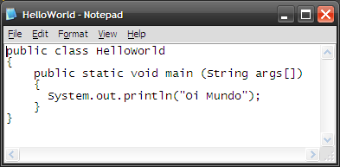

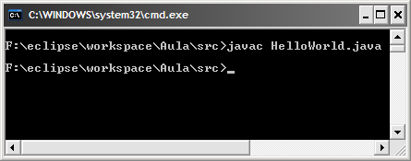
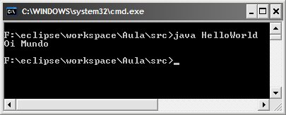
Processo Completo
HelloWorld.java
Compilação: javac
Código Fonte
HelloWorld.class
Interpretação: java

Slide 20
Linguagem Java
API Java
  O conjunto de bibliotecas inclusas no JDK é conhecido como Java API (Interface de Programação de Aplicações). Nessas bibliotecas estão um conjunto grande de classes, organizadas em pacotes. Cada um desses pacotes traz classes com funcionalidade básica e vital para um determinado ramo de programação Java.

Slide 21
Programação Java

Slide 22
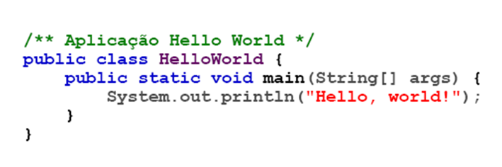
Exemplo de Programa Java
Esta mini-aplicação em Java imprime um texto na
tela quando executada via linha de comando

Slide 23
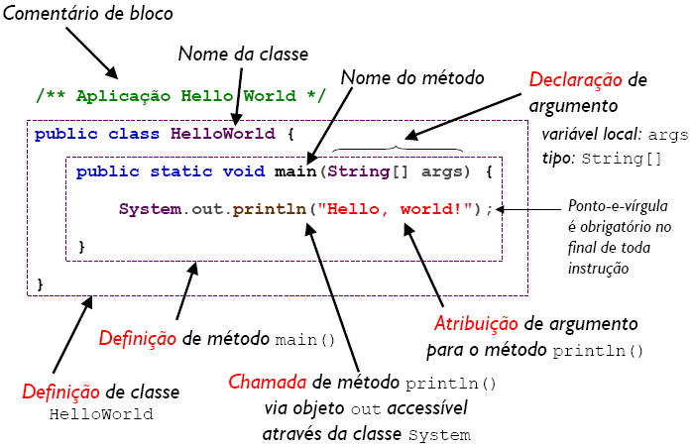
Anatomia de Programa Java

Slide 24
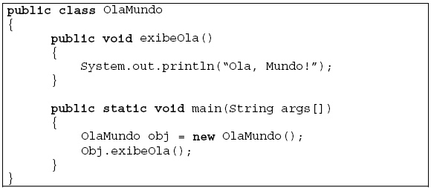
Programação Java
Nome de Classe

Slide 25
Programação Java
Definição de 2 métodos
OBS: Não é possível fazer um programa Java sem recorrer às classes, uma vez que os procedimentos são definidos como métodos de classes.

Slide 26
Programação Java
Os métodos com o nome main são métodos especiais e servem como ponto inicial para execução do programa.
Ou seja, a execução do programa será iniciada a partir da execução de um método main().

Slide 27
Programação Java
Cria objeto de classe
Invocação de método

Slide 28
Programação Java
Este programa deve ser salvo em um arquivo contendo O MESMO
NOME DA CLASSE e com as mesmas letras maiúsculas e minúsculas e com a extensão “.java”. Portanto o arquivo contendo o programa acima deverá se chamar OlaMundo.java

Slide 29
Programação Java
Compilação
Para compilar o programa basta digitar o comando: javac OlaMundo.java
O código Java é traduzido para instruções de uma máquina virtual (bytecodes) para que possa ser executado de forma independente da plataforma. O código em bytecodes é armazenado em um arquivo com o mesmo nome do original e com a extensão “.class”.
Após compilar, será gerado o arquivo: OlaMundo.class

Slide 30
Programação Java
Execução
A invocação da máquina virtual para executar o código em bytecodes é efetuada por meio do seguinte comando: java OlaMundo
Quando recebe um arquivo de bytecodes para a executar, a máquina virtual procura o método main() em uma classe com o mesmo nome do arquivo. Uma vez encontrado o método a execução é iniciada com a execução do método.

Slide 31
Introdução à Tecnologia Java
Orientação a Objetos – DCC025
Prof. Edmar Welington Oliveira
oliveira.edmar@ufjf.edu.br
Universidade Federal de Juiz de Fora – UFJF
Departamento de Ciência da Computação - DCC
2012.1

